Slide 1
Jornada de BIENVENIDA
Campus de humanidades
Curso 2021/2022
PRIMER SEMESTRE

Slide 2
Organigrama de la ULPGC (Movilidad)
Facultad
Vicedecana de Relaciones Internacionales
Campus de Humanidades
Oficina Técnica de Movilidad
Gabinete de Relaciones Internacionales (relint@ulpgc.es o admrelint@ulpgc.es)
Rectorado
rrii_humanidades@ulpgc.es
Filología: Gina Oxbrow (vic_erasmus_ff@ulpgc.es)

Slide 3
FORMULARIOS DE DATOS PERSONALES
Es muy importante que los datos del coordinador de su universidad de origen sean correctos.
Los ‘Transcript of Records’ (TOR) se enviarán a la dirección del coordinador.
Si hubiera algún cambio en los datos de dicha persona, habrá que comunicarlo a la Oficina de Movilidad para actualizar los datos.

Slide 4
CERTIFICADOS DE LLEGADA Y DE SALIDA
Deberán tramitarse en la Oficina de Movilidad.
El Certificado de Llegada se entregará lo antes posible
El Certificado de Salida se deberá solicitar unos 15 días antes de la salida de Las Palmas de G.C.

Slide 5
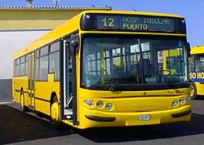
TRANSPORTE
Si desean solicitar un certificado como estudiante Erasmus para acogerse a la bonificación en el transporte público (bus/guaguas) es necesario haber entregado previamente una copia del impreso de matrícula en la Oficina Técnica de Movilidad

Slide 6
MATRÍCULA
Cualquier cambio en las asignaturas de los OLA deberá ser comunicado a la Oficina de Movilidad para realizar una nueva matrícula.
Es necesario estar matriculado de TODAS las asignaturas a cuyas clases el estudiante esté asistiendo.

Slide 7
MATRÍCULA
El alumno debe cursar un mínimo del 60% de asignaturas de la Facultad por la que ingresa en la ULPGC (el otro 40% puede tratarse de asignaturas de otras Facultades de la ULPGC).

Slide 8
Los estudiantes, una vez matriculados, tendrán un correo @alu.ulpgc.es nombre@alu.ulpgc.es Hay que usarlo para comunicaciones con el profesorado y envío del transcript of records al final de la estancia

Slide 9
Calendario Oficial
COMIENZO DE LAS CLASES
Primer semestre : del 13 de septiembre 2021 al 23 de diciembre 2022
Vacaciones de Navidad: 23 diciembre 2021 al 6 de enero 2022
PERIODO DE EVALUACIÓN (SEMESTRE 1)
CONVOCATORIA ORDINARIA
Del 12 de enero al 28 de enero de 2022
CONVOCATORIA EXTRAORDINARIA
Del 21 de junio al 15 de julio de 2022

Slide 10
Segundo semestre: del 31 de enero al 20 de mayo 2022
PERIODO DE EVALUACIÓN
CONVOCATORIA ORDINARIA
Del 25 de mayo al 14 de junio de 2022

Slide 11
Exámenes

Slide 12
Criterios
CRITERIOS DE CALIFICACIÓN
ASISTENCIA 10%
PARTICIPACIÓN 10%
Requisito: asistencia como mínimo al 75% de las clases
Derecho a evaluación en la convocatoria ordinaria
Acreditar al menos una asistencia del 50%

Slide 13
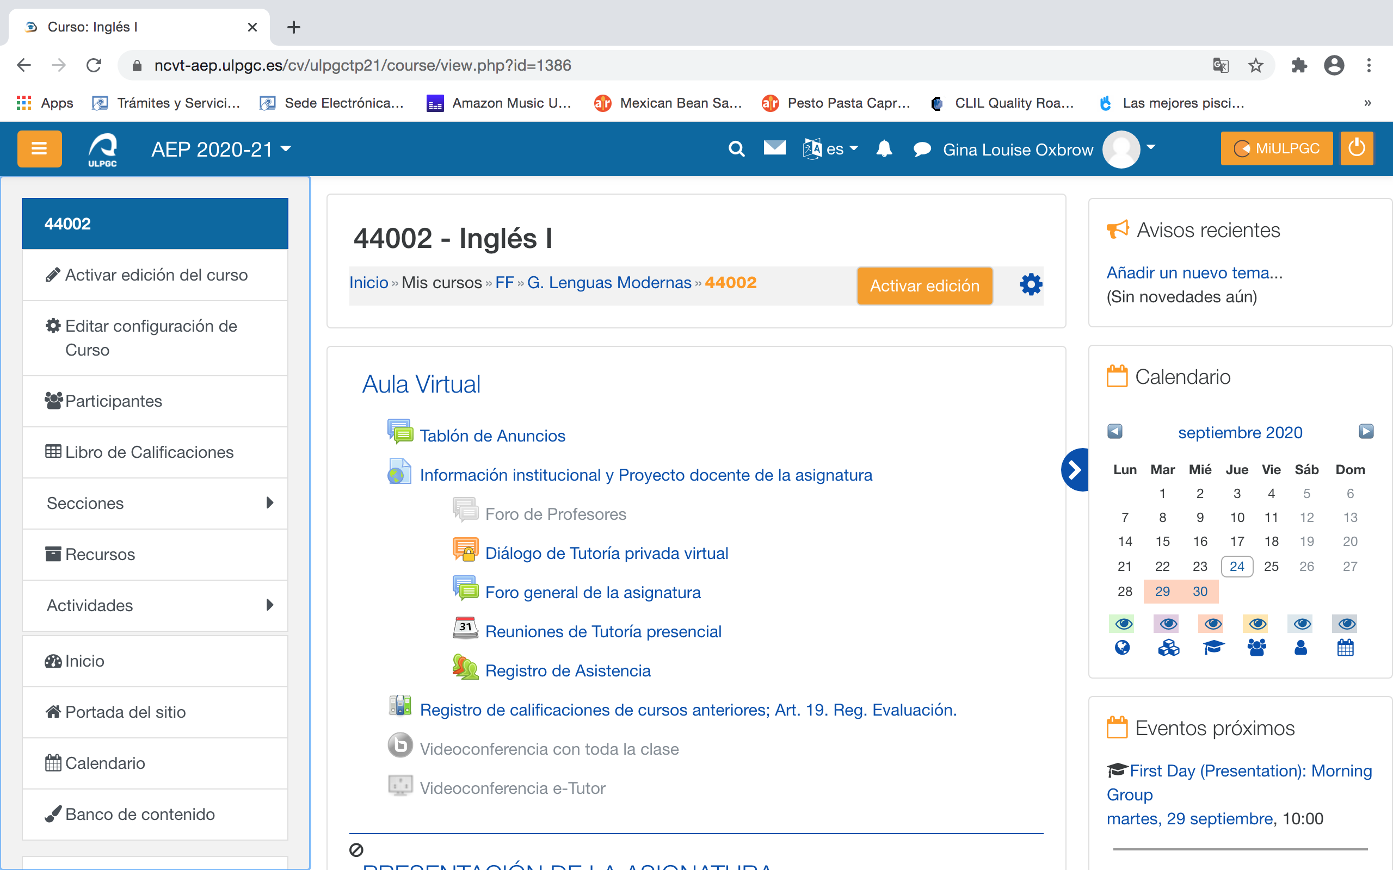
Campus Virtual

Slide 16
TEST DE ESPAÑOL
SE ENVIARÁ CORREO ELECTRÓNICO A LOS ESTUDIANTES

